Slide 1
Omsorg i sundhedsvæsenet
Master Class i diakoni, Filadelfia.
3. september 2022

Slide 2
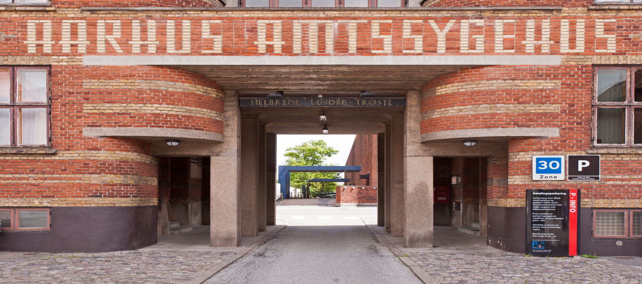
Helbrede Lindre Trøste

Slide 3

Omsorg i sundhedsvæsenet
Hvordan ser omsorgen ud? Hvad er dens egenart og dens skrøbelighed, og ...
Hvilken rolle spiller den i det danske sundhedsvæsen?
Hvilken rolle bør den spille?
Og hvis den skal have større vægt, hvordan får den det så?

Slide 4

Omsorg i sundhedsvæsenet
Tre hypoteser
Omsorg kan betragtes som en del af behandlingen
Omsorg unddrager sig i mange sammenhænge de almindelige metoder til kvalitetssikring af sundhedsvæsenets ydelser. Omsorg kan ikke nødvendigvis skemalægges
Der er for lidt omsorg i sundhedsvæsenet
Vi kan i Danmark være stolte af, at have udviklet et omfattende og specialiseret sundhedsvæsen. Bagsiden af denne udvikling er, at flere risikerer at føle sig uvelkomne og usynliggjorte i et meget stort apparat. Behandlingstilbud, der skal sikre tryghed og tilvejebringe livsmuligheder, kan, hvis omsorgen udebliver, slå om i sin modsætning
- fra Det Etiske Råds redegørelse ‘Omsorg i sundhedsvæsenet’

Slide 5
Omsorgens dilemmaer
Omsorgens dilemmaer
Ledelsens dilemma
Standard-iseringens dilemma
De professionelles dilemma
Patient- dilemmaer
Tidens dilemma
Uddannelsens dilemma
Ønsker vi et humant og omsorgsfuldt sundhedsvæsen bør vi fortløbende diskutere hvad omsorg i behandlingen går ud på. Det Etiske Råd ønsker at bidrage til denne diskussion, og stiller derfor spørgsmålet: bør omsorg være et tilbud eller en tilgang?
- fra Det Etiske Råds redegørelse ‘Omsorg i sundhedsvæsenet’

Slide 6

Det Etiske Råd har 7 budskaber
Omsorg er ledelsens ansvar
Omsorg tager udgangspunkt i patienten som menneske
Omsorg er en del af behandlingen
Omsorg er vanskelig at måle og standardisere
Nærvær og tid er væsentlig for omsorg
Udøvelsen af omsorg er krævende
Der værnes om omsorg gennem uddannelse

Slide 7
Omsorg er ledelsens ansvar
Omkostningsbevidstheden må ikke blive så dominerende, at det bliver på bekostning af omsorgsbevidstheden

